Slide 1


Slide 2
전 자 부

Slide 3




전 자 부 …?
통 신
회 로
센 서
코 딩
… All about data acquisition!

Slide 4
What we did:

Slide 5
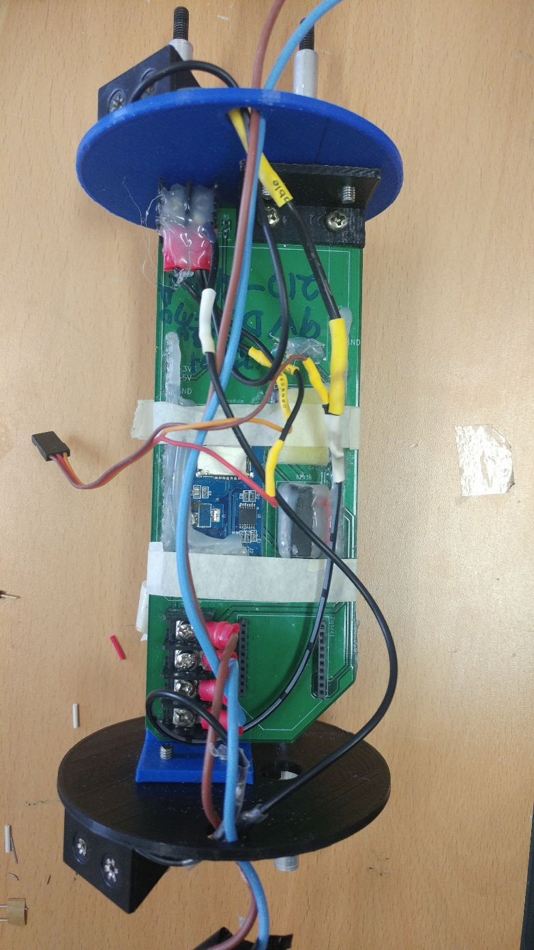
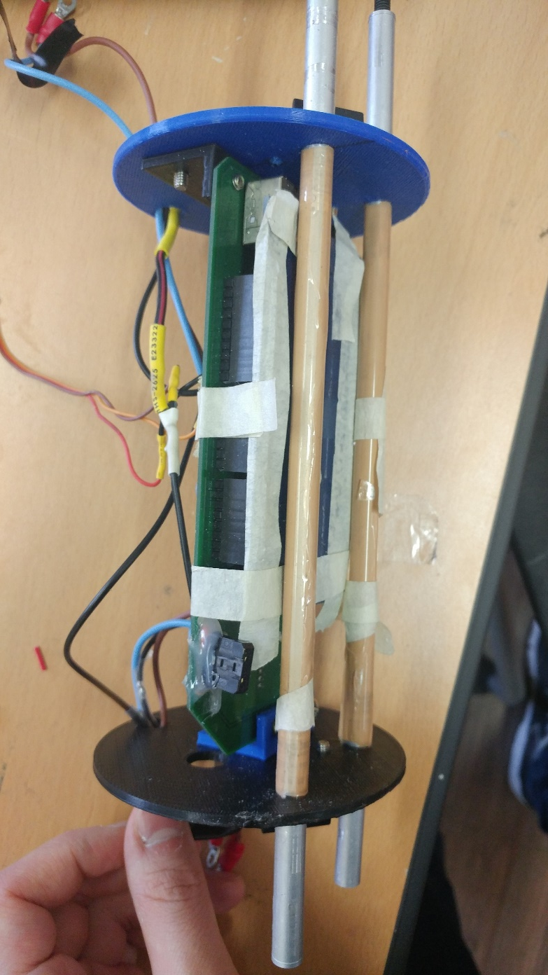
Identity 급 II 형 발사체 전자부
Arduino AtMega2560 μProcessor
GY-91 9-axis sensor
- 3-axis gyroscopic sensor
- 3-axis accelerometer
- barometer/altimeter
μSDcard data logging w/ 10ms interval
Zigbee (IEEE 802.15.4 standard) real-time data/state acquisition
Automatic parachute ejection code

Slide 6
What we do:

Slide 7
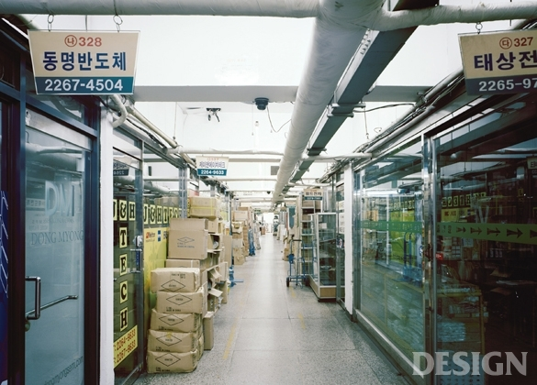
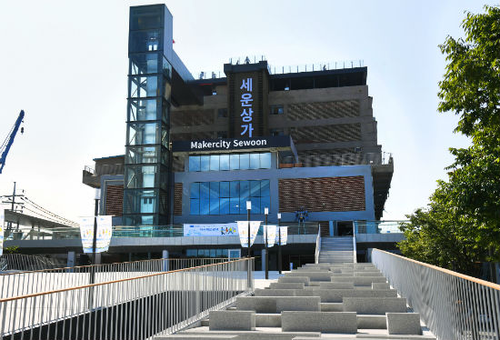
세운 레이드

Slide 8
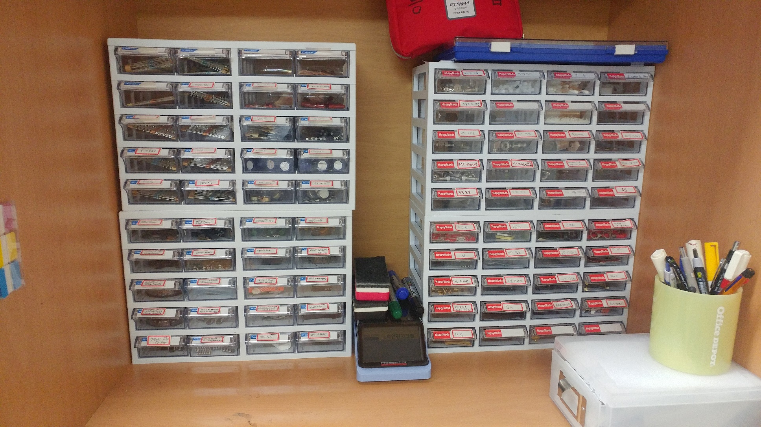
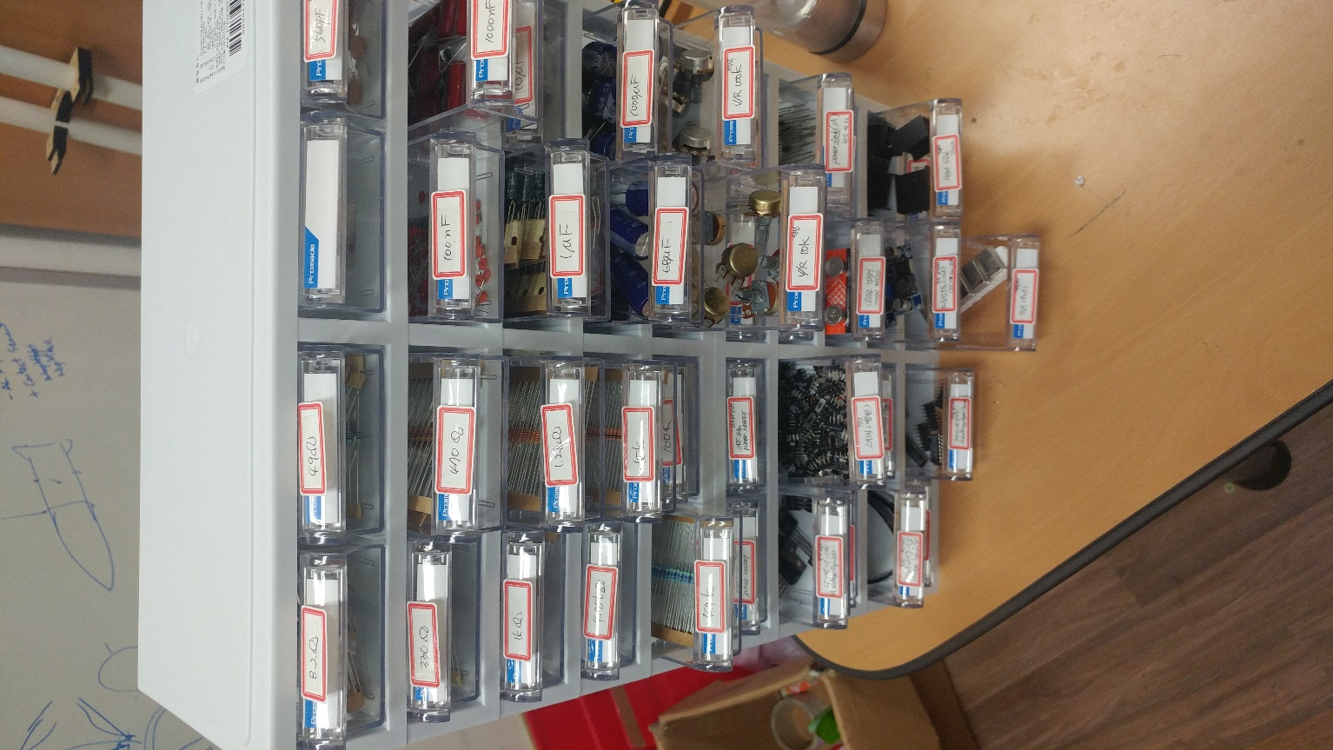
세운 레이드

Slide 9
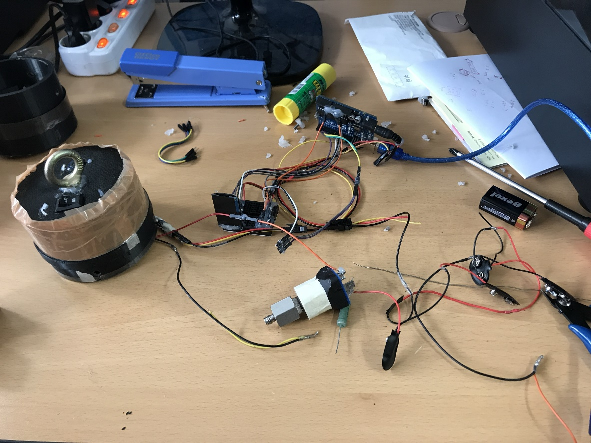
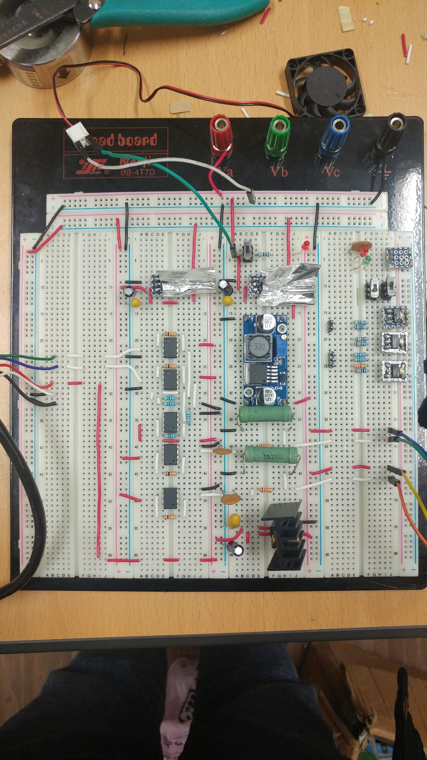
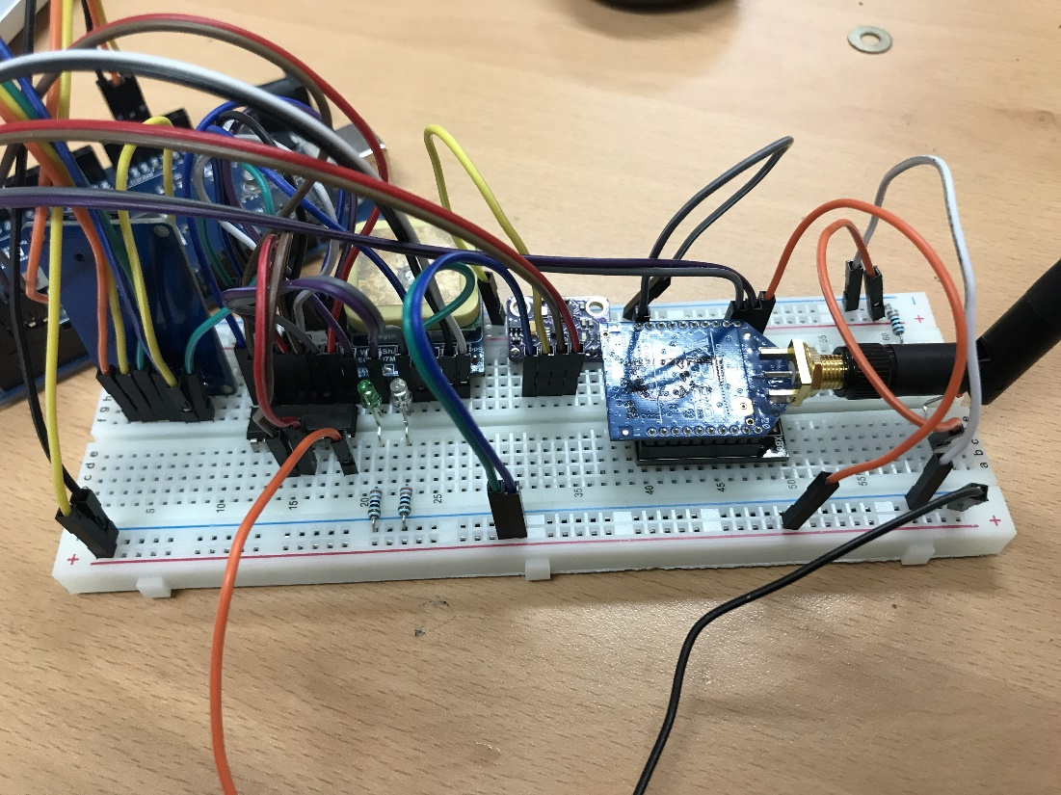
세운 레이드

Slide 10
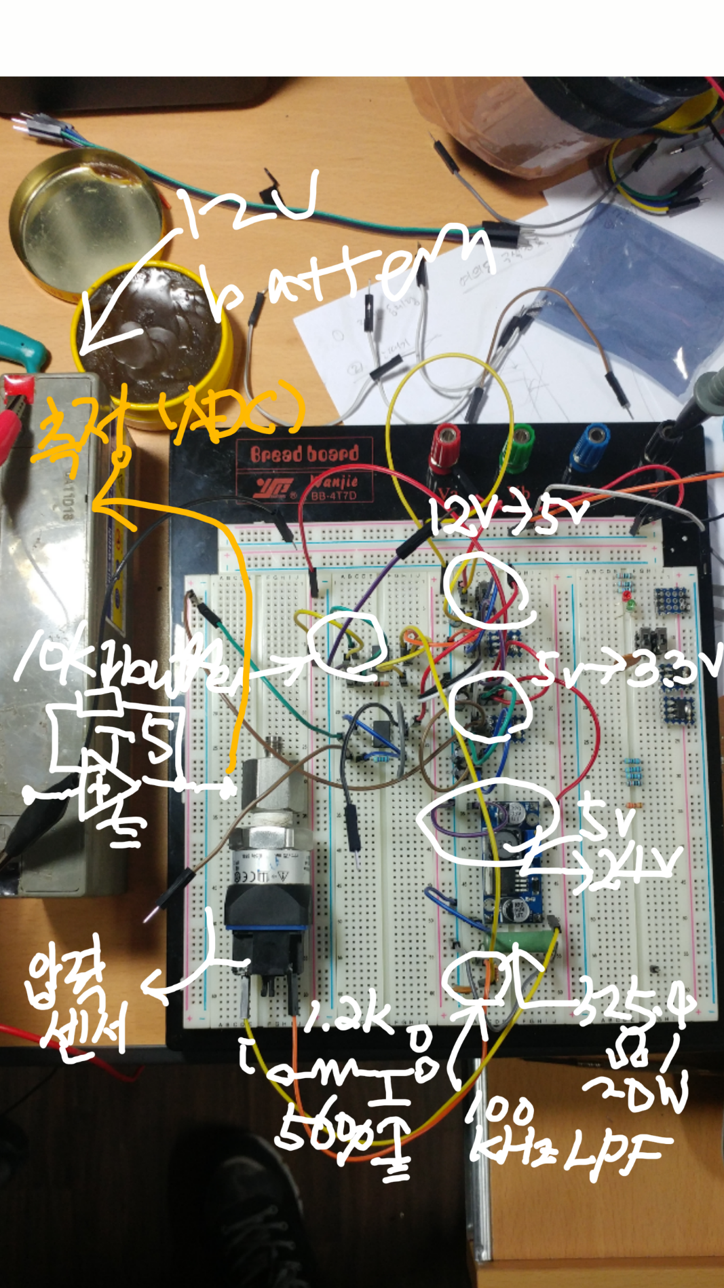

Data Acquisition Module

Slide 11
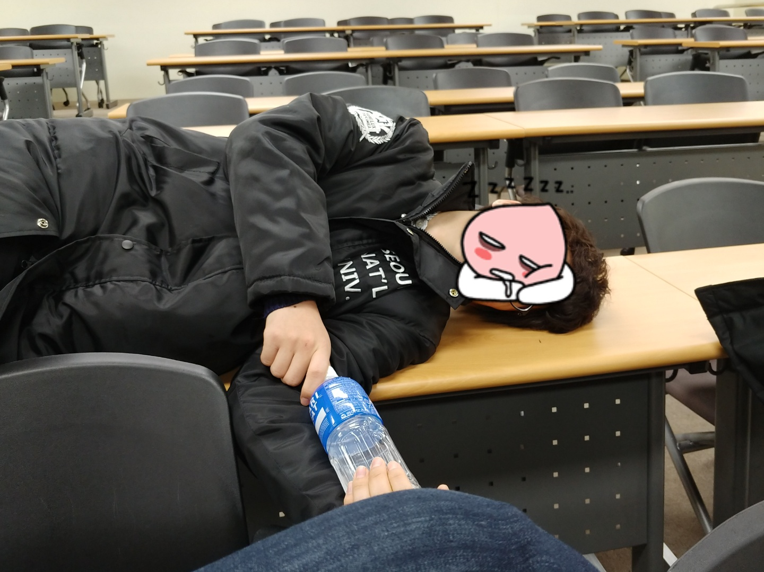
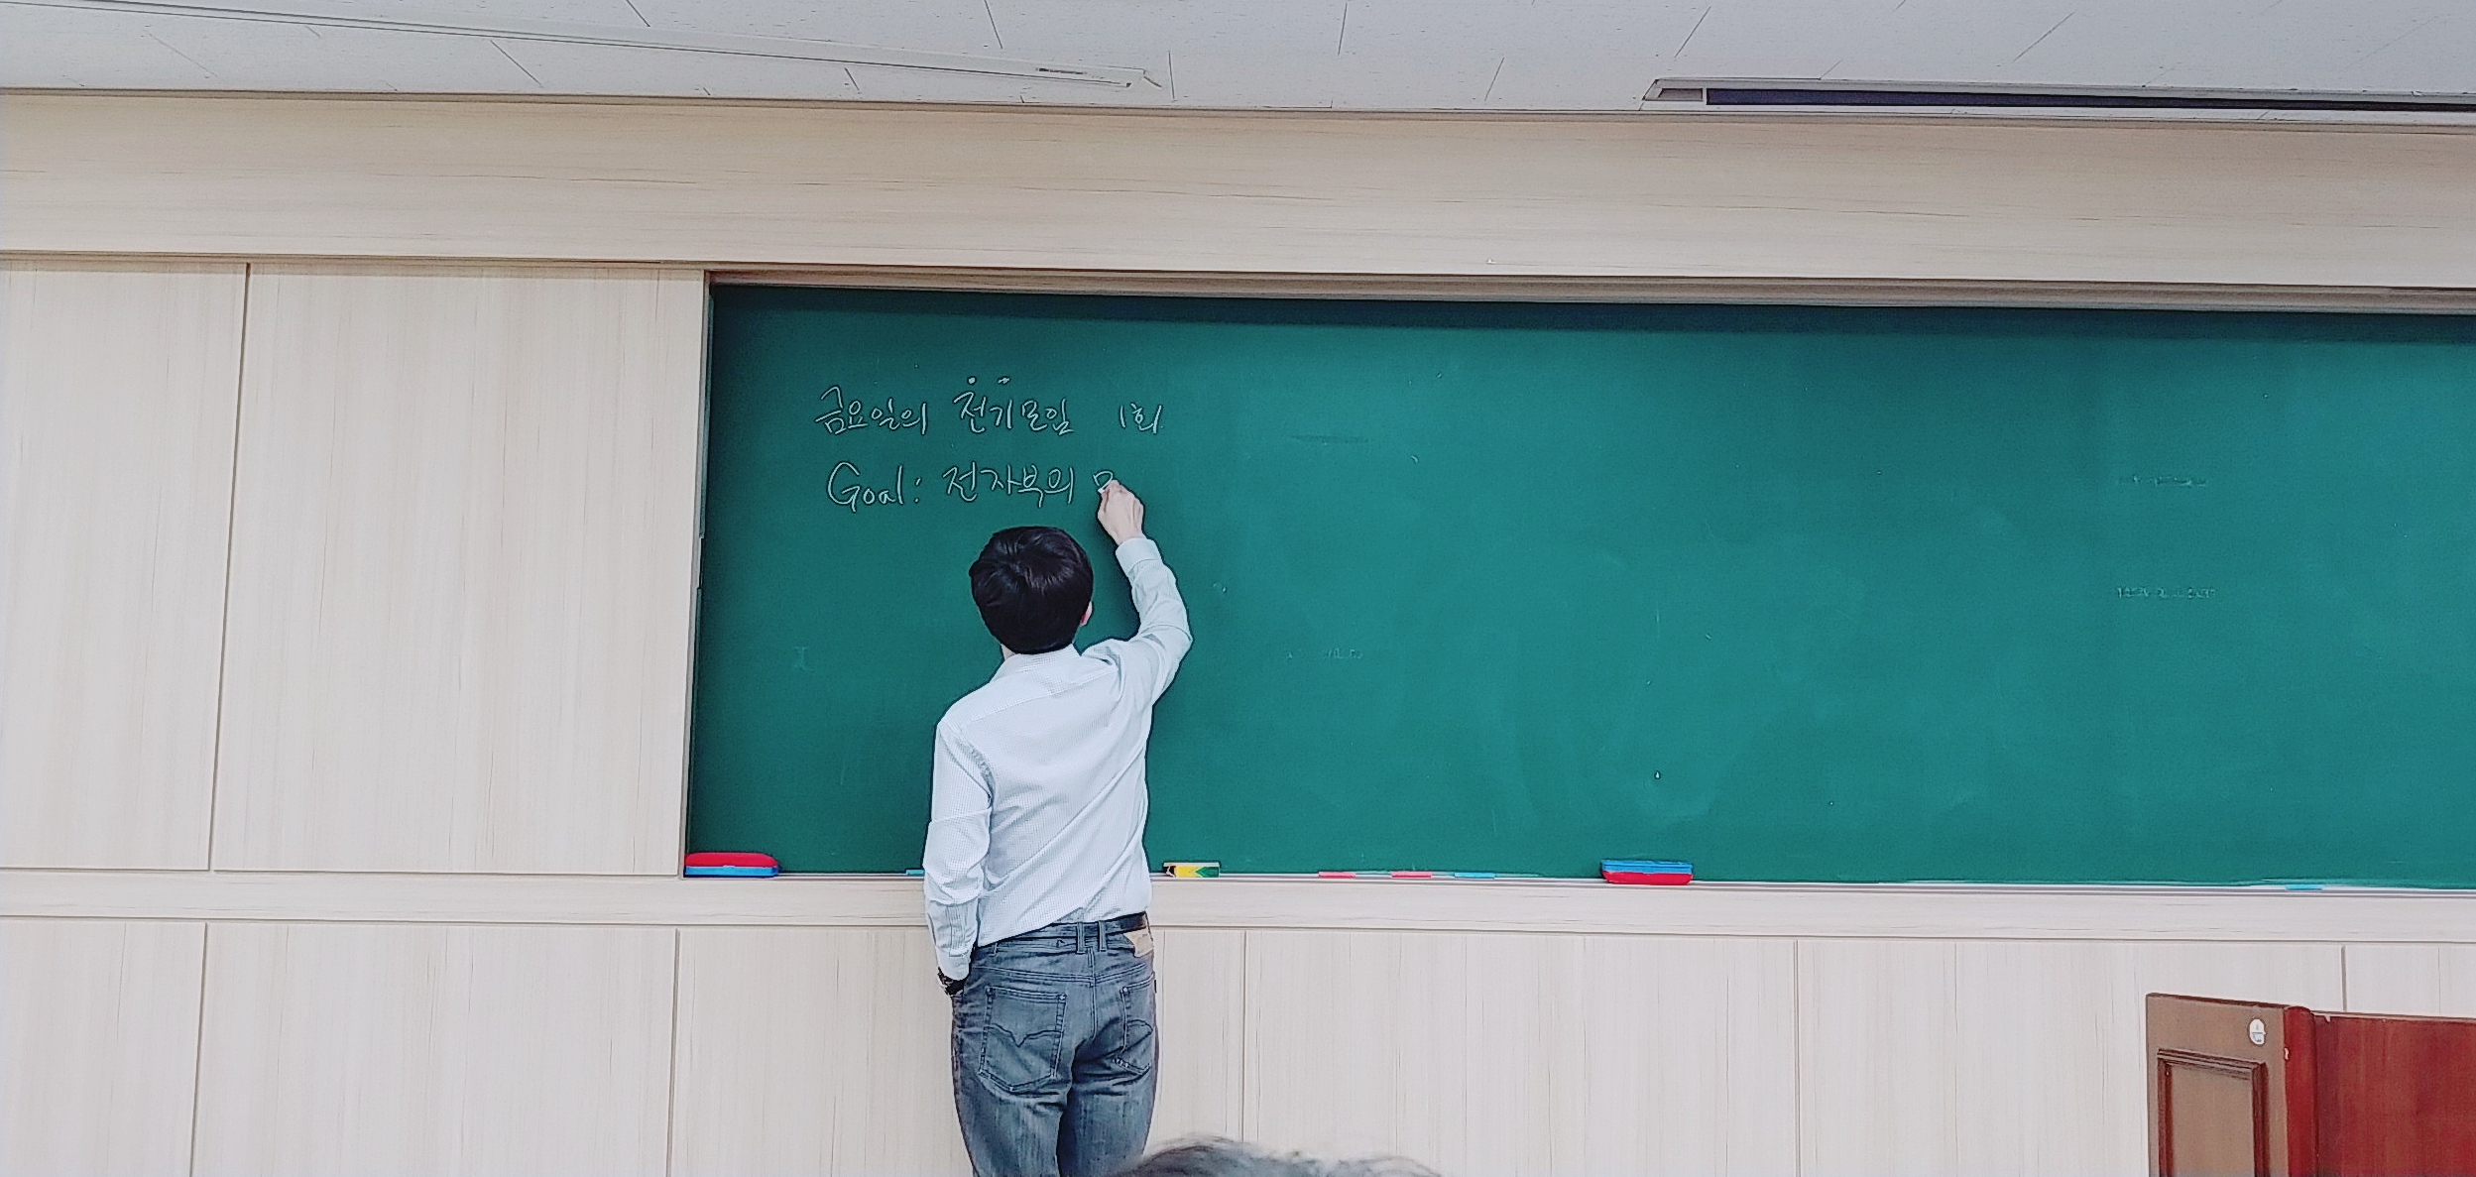
금요일의 전기모임
언제? 2018년 1학기 – (2학기 ?) 매주 금요일 12시-1시 (조정 가능)
무엇을? 전기과/컴공과의 모든 것을 공부해보자! Ex) 코딩 어떻게 하나요, 아두이노는 무엇인가요, 회로는 왜 있나요, 로켓은 어떻게 만드나요?
왜? 우리모두 다같이 전자부가 되자!

Slide 12
What we’re gonna do:

Slide 13
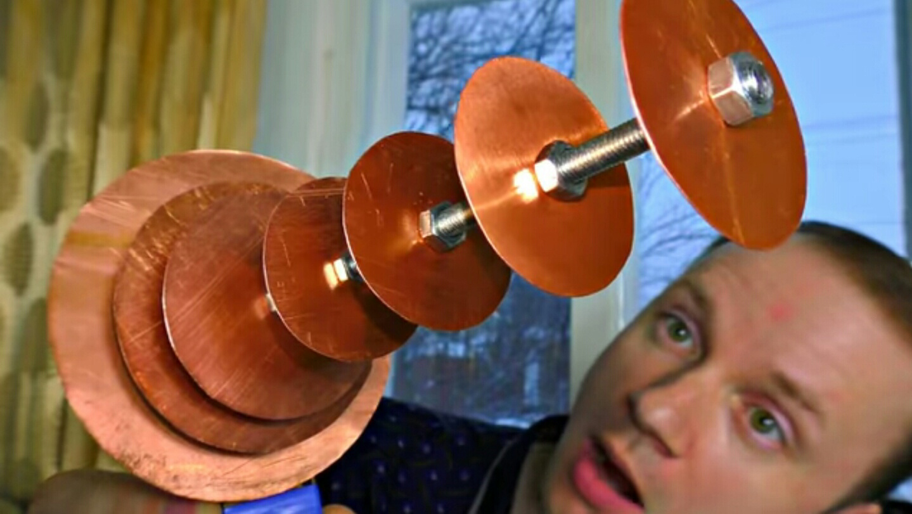
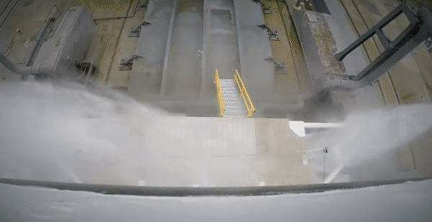
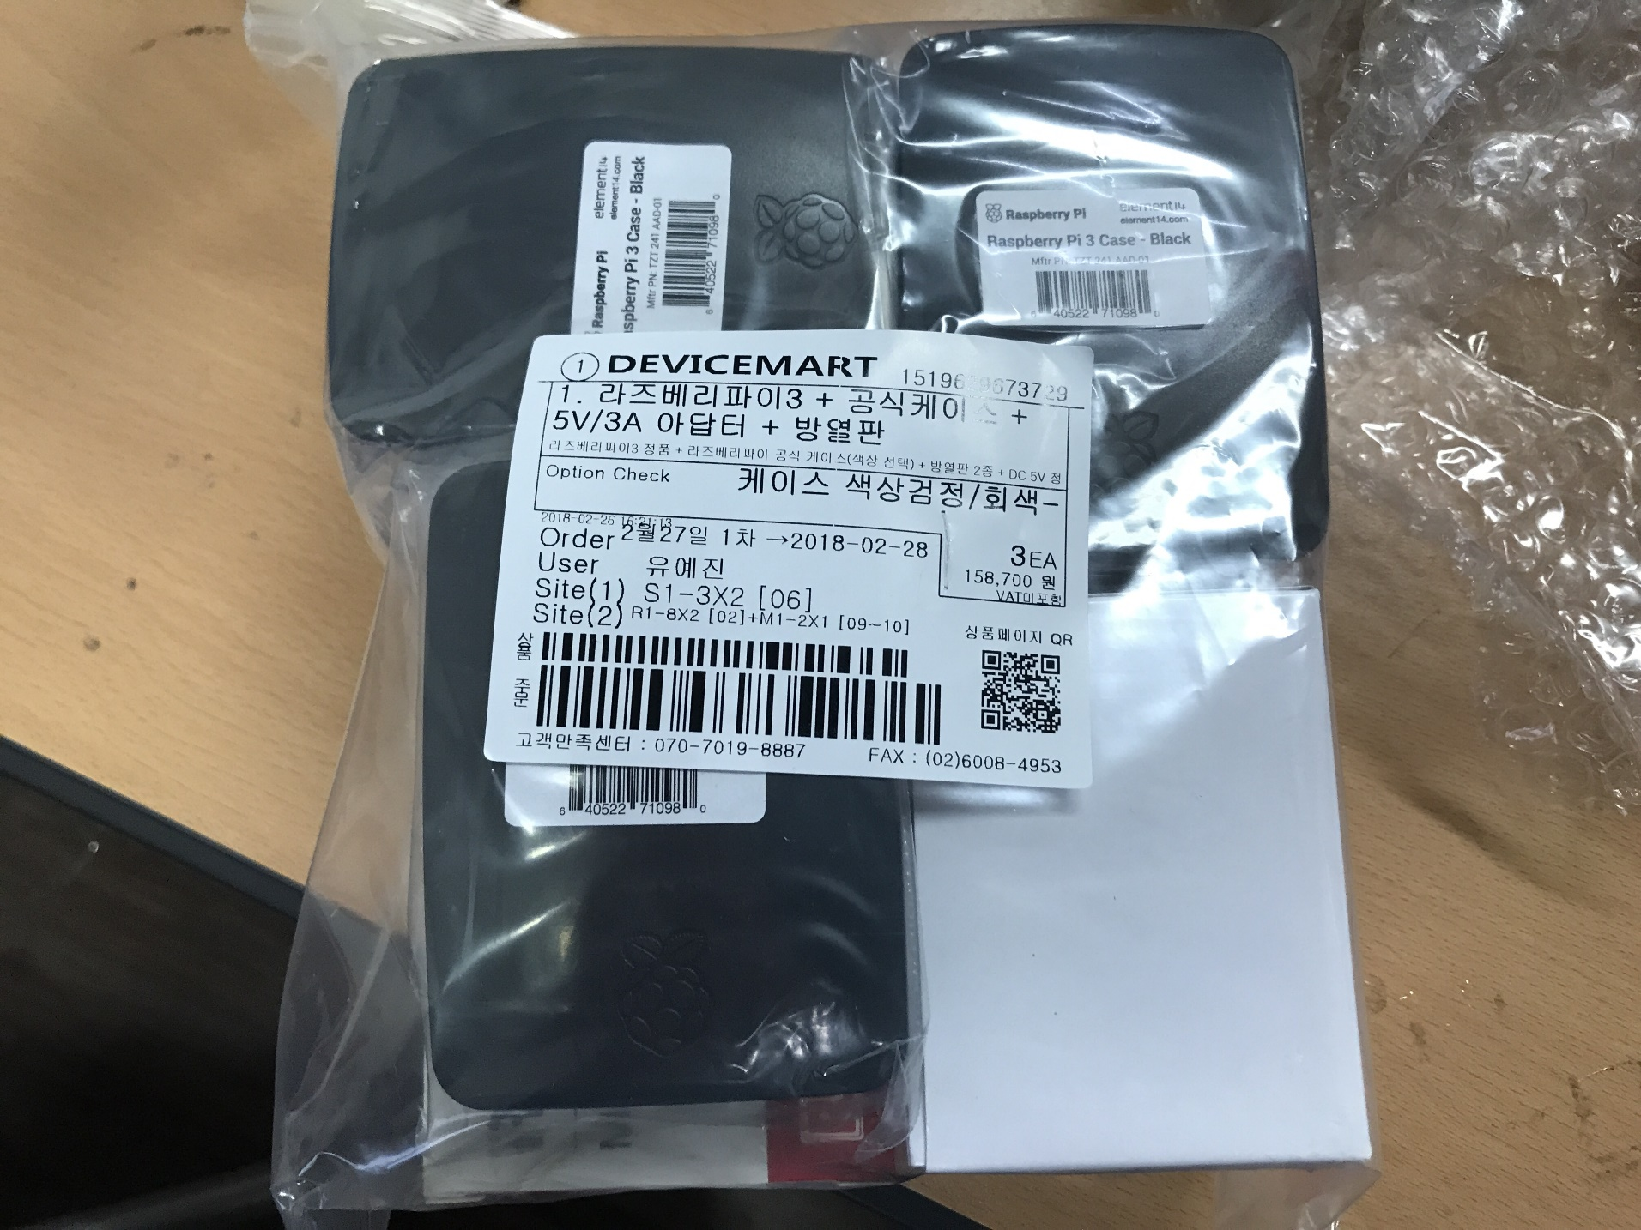
통신 향상 … w/ Fashion!

Slide 14
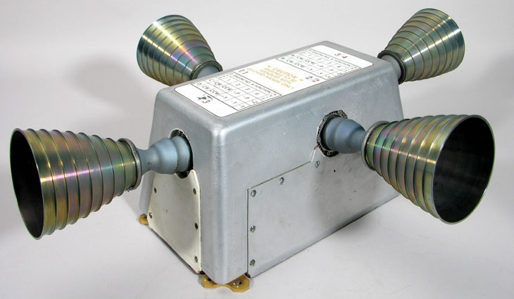
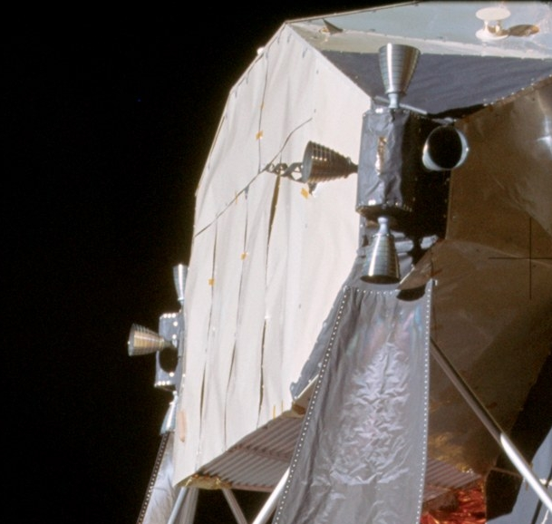

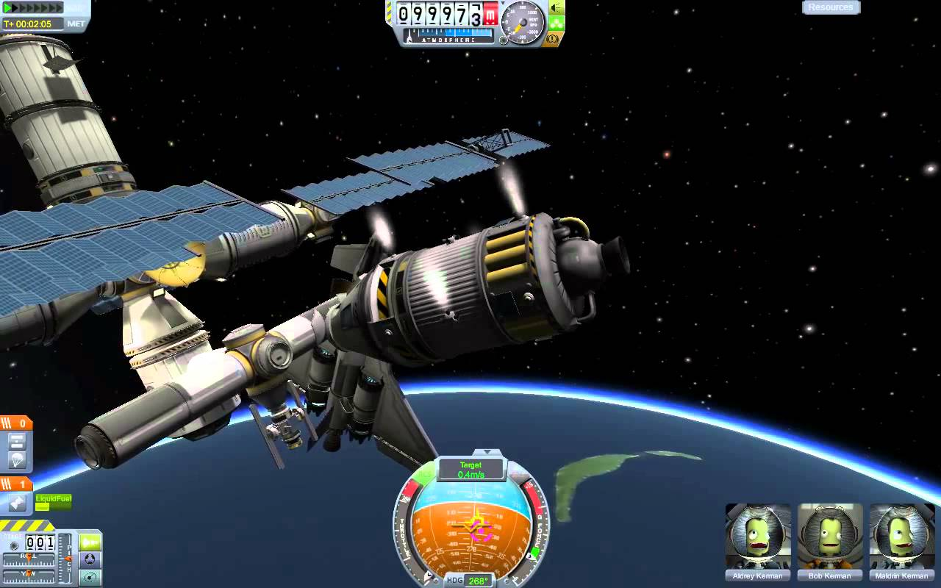
전 자 부 …?
통 신
회 로
센 서
코 딩
제 어
All about data acquisition
…… and CONTROL!!!

Slide 15

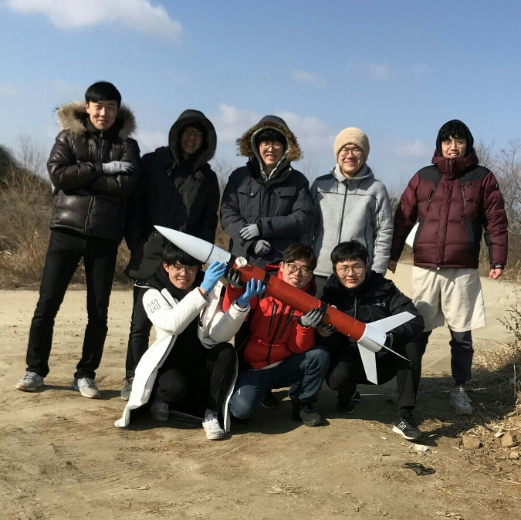
1. 돈… 돈… 돈…!
>> 최다 예산 (2018년 현재 500만 원/연)
2. 전기과도 궁금해요!
>> 전기-기계-항공을 아우르는 융합 인재가 되자!
3. All about fashion!
>> 로켓 스트리밍! RCS 제어!
Why 전자부?:

Slide 16

감사합니다!

